Slide 1
Teambildung und Führung – das Projektteam
Die richtige Zusammensetzung des Projektteams kann über Erfolg und Misserfolg des Projekts entscheiden!
Habe ich fachlich und strategisch die richtigen Leute im Team?
Was bedeutet für die Projektmitglieder die Mitarbeit im Projekt?
höheres Engagement bei Entscheidungsfindungen → höherer Einfluss
größere Bereitschaft zur Konfliktbewältigung
selbständigeres Arbeiten → viele Hierarchien und Regeln gelten im Projekt nicht
Möglichkeit der aktiven Mitgestaltung der Arbeit und der Ergebnisse
Möglichkeit, die eigenen Stärken und Fähigkeiten gezielt einzubringen
Verantwortung für die eigenen Entscheidungen übernehmen
Autor: Philipp Panzirsch

Slide 2
Das Projektteam
Was muss bei der Bildung eines Projektteams beachtet werden?
die Fachkompetenzen der Projektmitarbeiter
die Position der Projektmitarbeiter außerhalb des Projekts → wenn Projektmitglieder außerhalb des Projekts in einem Hierarchieverhältnis stehen, kann das Auswirkungen auf die Projetarbeit haben
die Zeit, die jedes Projektmitglied fürs Projekt aufwenden kann
Persönlichkeit der einzelnen Projektmitarbeiter
eventuell bestehende Konflikte zwischen Projektmitgliedern
„Freiwilligkeit“ der Mitarbeit am Projekt
Autor: Philipp Panzirsch

Slide 3
Das Projektteam
Was kann die Projektarbeit positiv beeinflussen?
Identifikation des Projektteams mit den Projektzielen
Fähigkeit zur Zusammenarbeit
Fachwissen der Mitarbeiter
Fähigkeit zur Kommunikation (untereinander und nach außen)
Was kann die Projektarbeit negativ beeinflussen?
Neid und Konkurrenz innerhalb des Teams
Infragestellen des Projektleiters
Projektmitglieder vertreten insgeheim andere Interessen
unklare Aufgabenstellungen oder Aufträge
Autor: Philipp Panzirsch

Slide 4
Der Projektleiter
Welche Aufgaben hat der Projektleiter?
Formulieren der Projektziele
Projektplanung
Projektsteuerung und –kontrolle
Führung des Projektteams
Entscheidungen vorbereiten und treffen
Erfüllung der Ziele verifizieren
Projektrückschau durchführen, um organisationales Lernen zu ermöglichen (Was können wir bei den nächsten Projekten besser machen?)
Autor: Philipp Panzirsch

Slide 5
Der Projektleiter
Welches Anforderungsprofil hat ein Projektleiter?
Fachwissen → fachliche Kenntnisse zum Projektinhalt (oder die Fähigkeit, sich diese anzueignen)
Methodenwissen → Beherrschung der Projektmanagement-Methoden
soziale Fähigkeiten → persönliche Autorität, Umgang mit Menschen
Führungskompetenzen → Fähigkeit zum Leiten des Teams
Autor: Philipp Panzirsch

Slide 6
Der Projektleiter
Welches Rollen hat ein Projektleiter?
Moderator → steuert Meetings und setzt die richtigen Methoden ein (z. B.: Kreativitätstechniken)
Diplomat → vertritt das Projekt nach außen
Manager → muss das Team gut führen (oft mit eingeschränkten Kompetenzen)
Fachmann → darf als Fachexperte seine eigene Meinung nicht zu stark in den Vordergrund stellen
„Prellbock“ → muss bei Konflikten innerhalb des Teams vermitteln und bei Konflikten zwischen Projekt und Umfeld das Team vertreten und schützen
Stratege → darf bei der täglichen Arbeit das Gesamtziel nicht aus den Augen verlieren
Konfliktmanager → muss Konflikte erkennen und lösen können
Teamentwickler → muss aus Einzelkämpfern ein Team formen
Diagnostiker → muss bei Soll-Ist-Abweichungen die Ursachen analysieren und ggf. beseitigen
Berater → kontrolliert nicht nur den Ablauf des Projekts, sondern steht auch beratend zur Seite
Lehrer → unterschiedliche Wissensstände der Projektmitglieder müssen beseitigt werden
Seelsorger → auch zwischenmenschliche und eventuell private Probleme der Mitarbeiter müssen im Sinn des Projekterfolgs besprochen und gelöst werden
Autor: Philipp Panzirsch

Slide 7
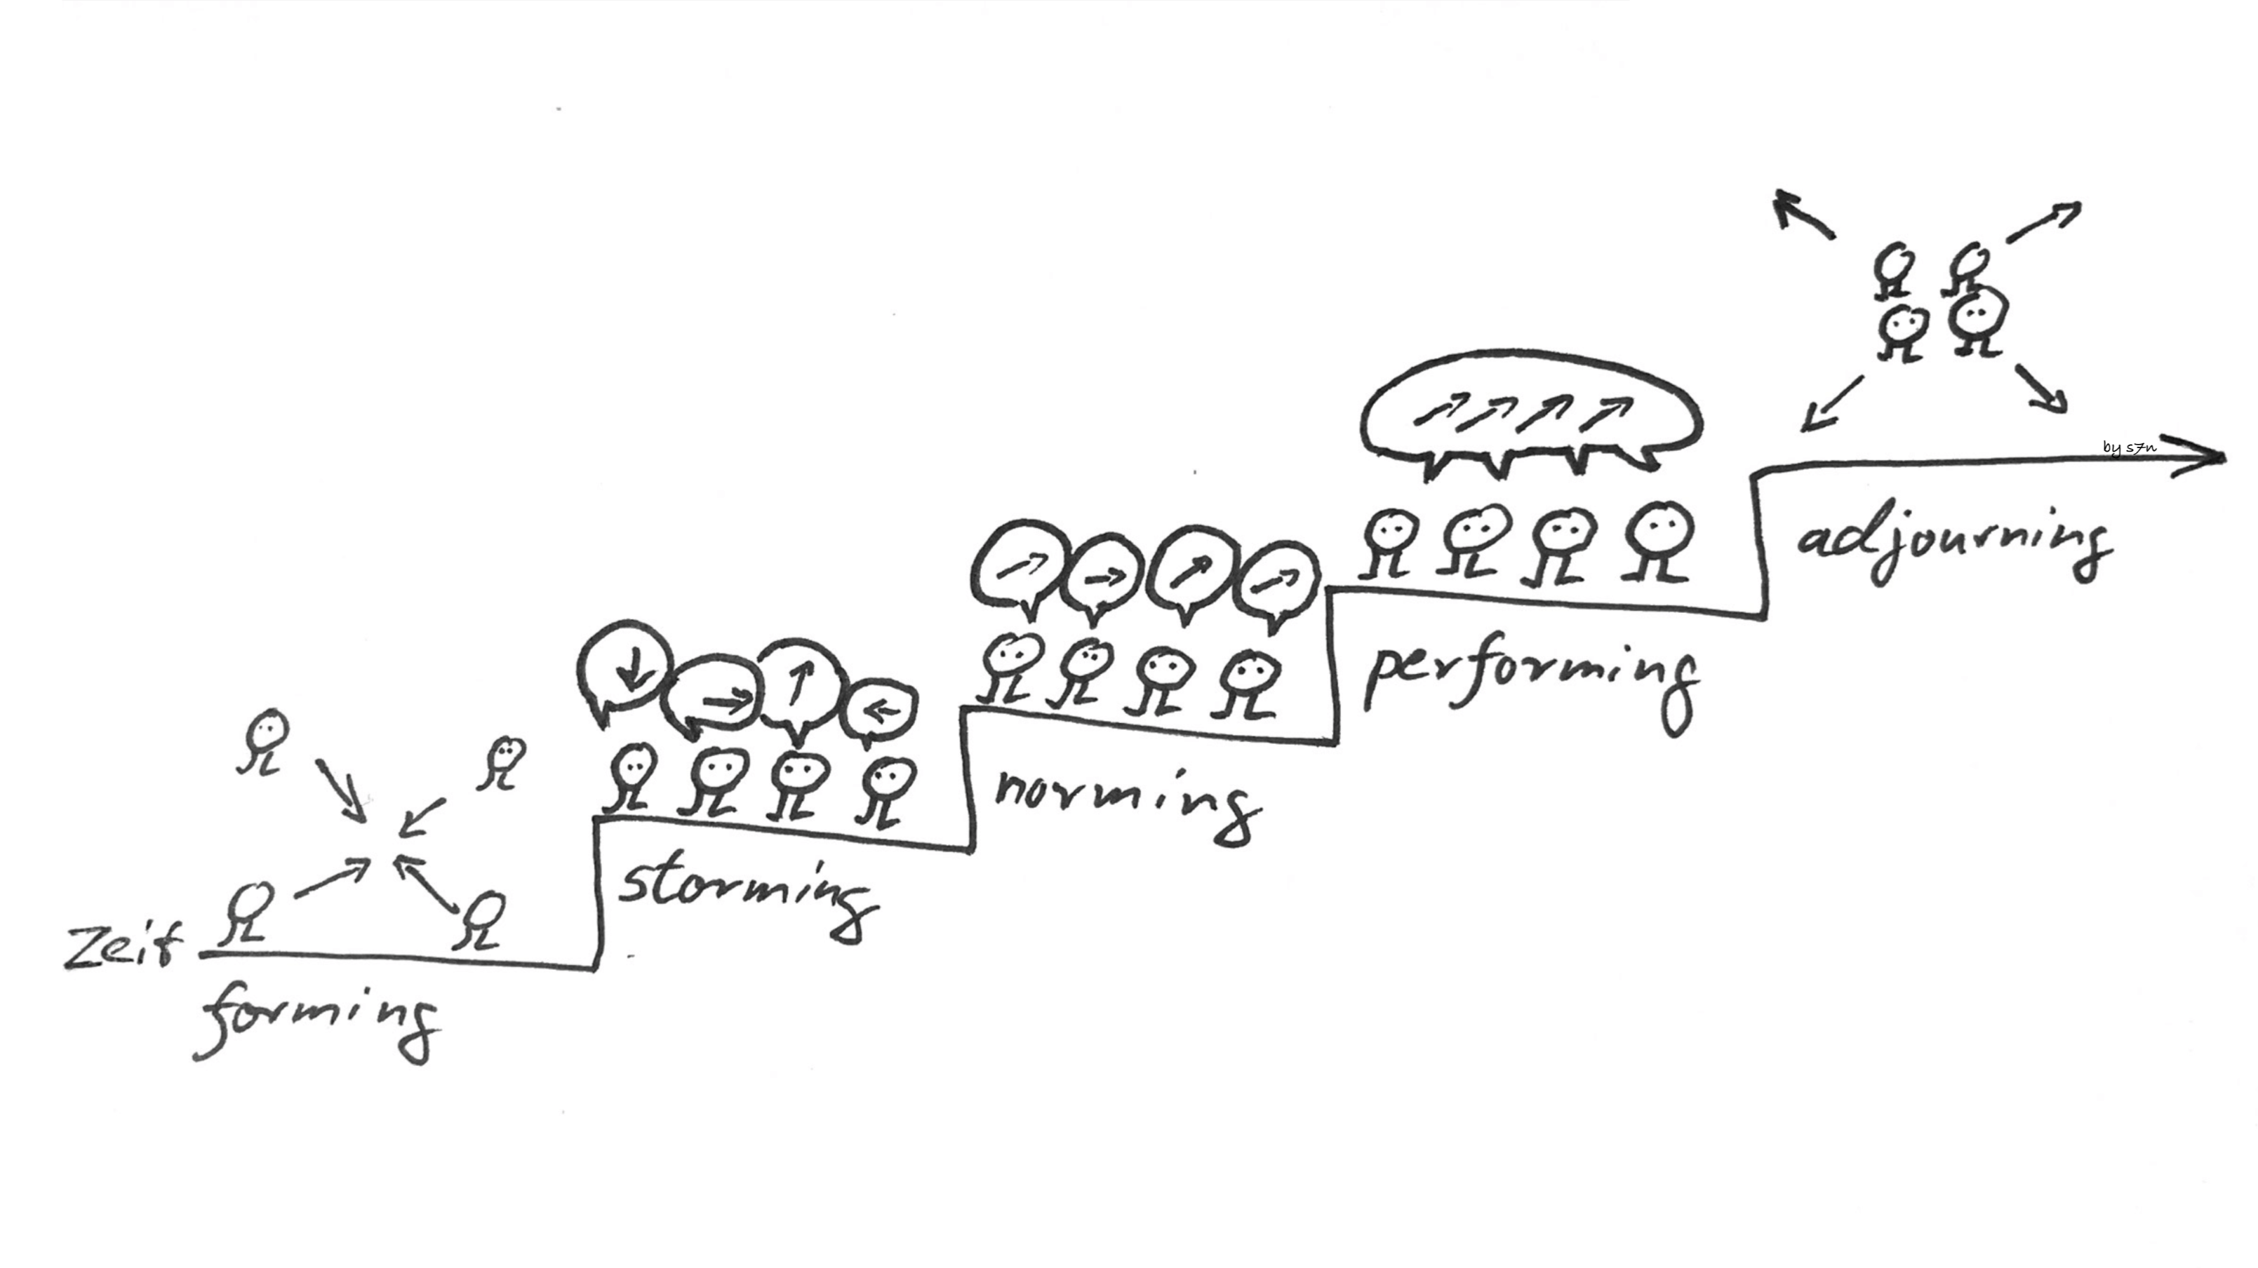
Phasen der Teambildung
Norming:
Kennenlernen
Regeln und Grenzen austesten
Storming:
Konflikte und gegenteilige Meinungen treten auf
Strukturierung der Gruppe
Norming:
Konflikte werden bereinigt
Normen bilden sich heraus und werden anerkannt
Kooperationen entstehen
Permforming:
Konflikte sind gelöst
es gibt eine Gruppenstruktur
Teamleistung ist am Höhepunkt
Adjourning:
Team geht auseinander
Autor: Philipp Panzirsch

